Slide 1
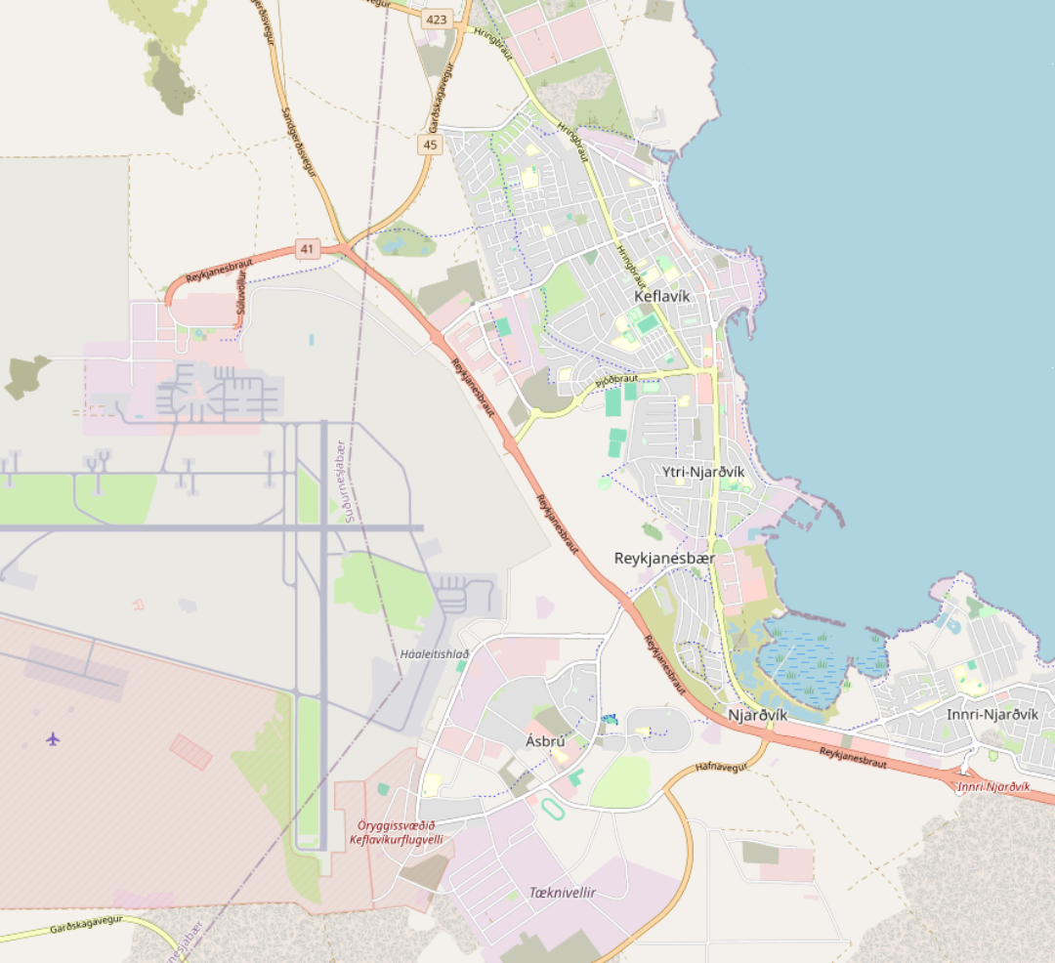
gdzie zostawić auto na czas urlopu?
ZASŁUŻONE WOLNE
LOTNISKO KEF
Mountain Car
Mountain Car Garage
Njarðarbraut 3i, Njarðvík
Otwarte · pon–sob 15:00–21:00
mapa © OpenStreetMap contributors
ZOSTAW AUTO U NAS —
LEĆ NA ZASŁUŻONE WOLNE
Wyjeżdżasz z Islandii? Zostaw samochód w warsztacie
i odbierz go, kiedy wrócisz.
MOUNTAIN CAR GARAGE · NJARÐVÍK · WhatsApp +354 888 8005

